Slide 1


Slide 2

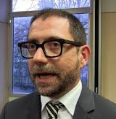
https://cnoas.org/comunicati-stampa/gazzi-siamo-seduti-su-una-bomba-sociale-interventi-subito/
Gianmario Gazzi: “Siamo seduti su una bomba sociale. Interventi subito”
“... Basti pensare quanto la quarantena stia esasperando situazioni come
la violenza domestica, l’isolamento degli anziani, la salute mentale…”
https://cnoas.org/audio-video/il-presidente-a-skytg24-sempre-e-oggi-ancor-di-piu-tra-i-fragili/

Slide 3
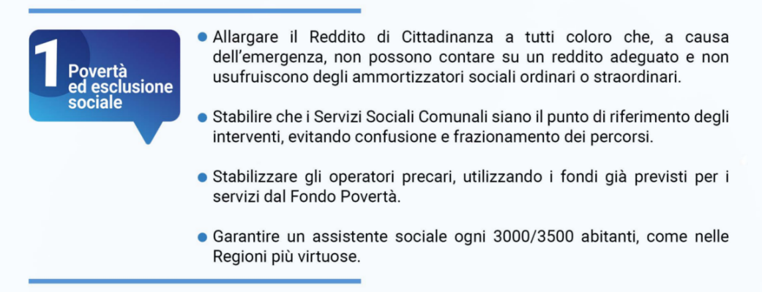

Slide 4
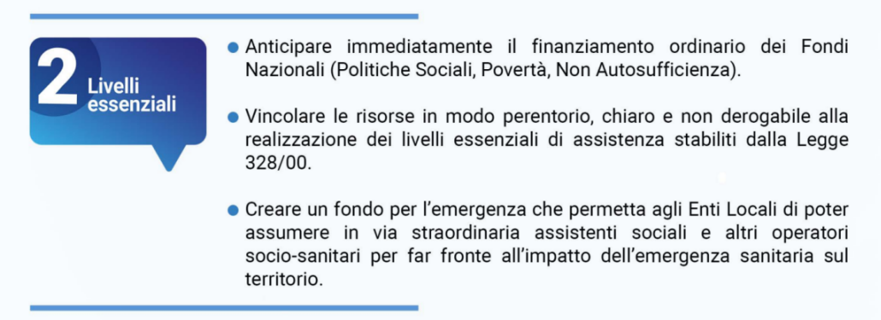

Slide 5
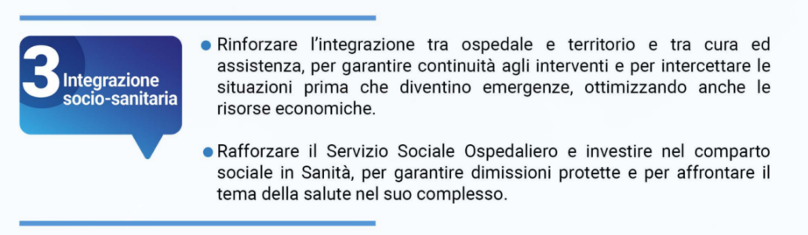

Slide 6
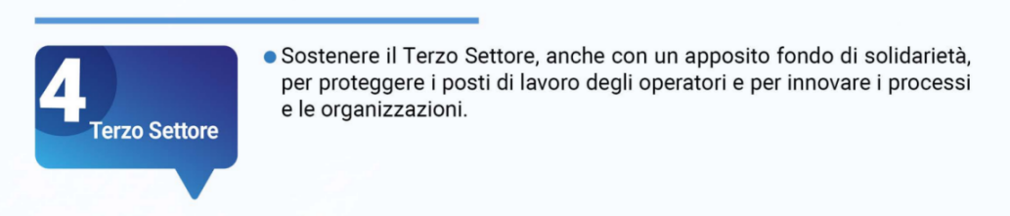

Slide 7
Ordinanza 29 marzo 2020 PCM
Dip. Protezione Civile
Fondo di solidarietà comunale
Misure urgenti di solidarietà alimentare
https://www.gazzettaufficiale.it/eli/id/2020/03/30/20A01942/sg

Slide 8
https://cnoas.org/news/nelle-retrovie-del-coronavirus-il-presidente-su-avvenire/
https://www.ilfattoquotidiano.it/2020/03/22/coronavirus-gli-assistenti-sociali-aspettano-regole-nazionali-i-piu-deboli-ora-sono-anche-piu-soli/5742632/

